Slide 1





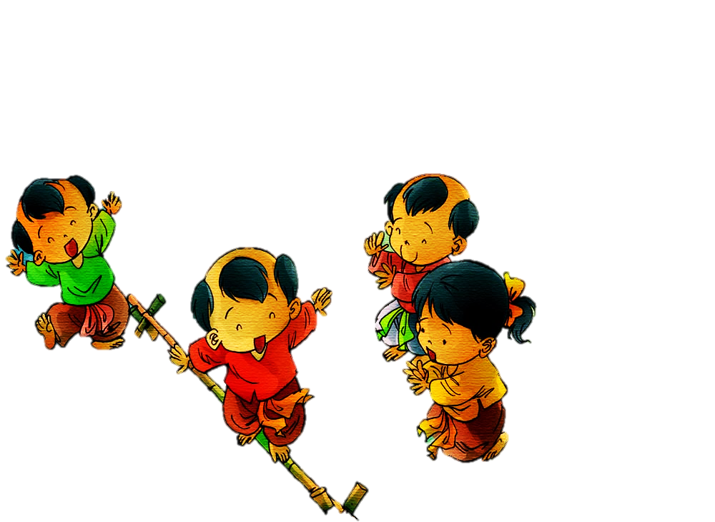

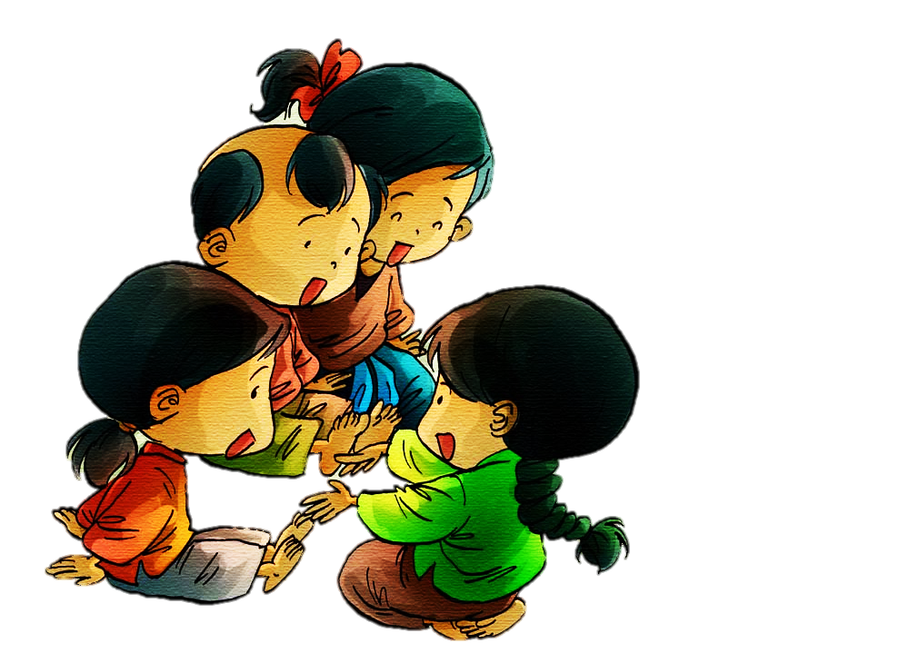



KTUTS
ĐỊA LÍ
NGƯỜI DÂN Ở
ĐỒNG BẰNG BẮC BỘ
KTUTS

Slide 2

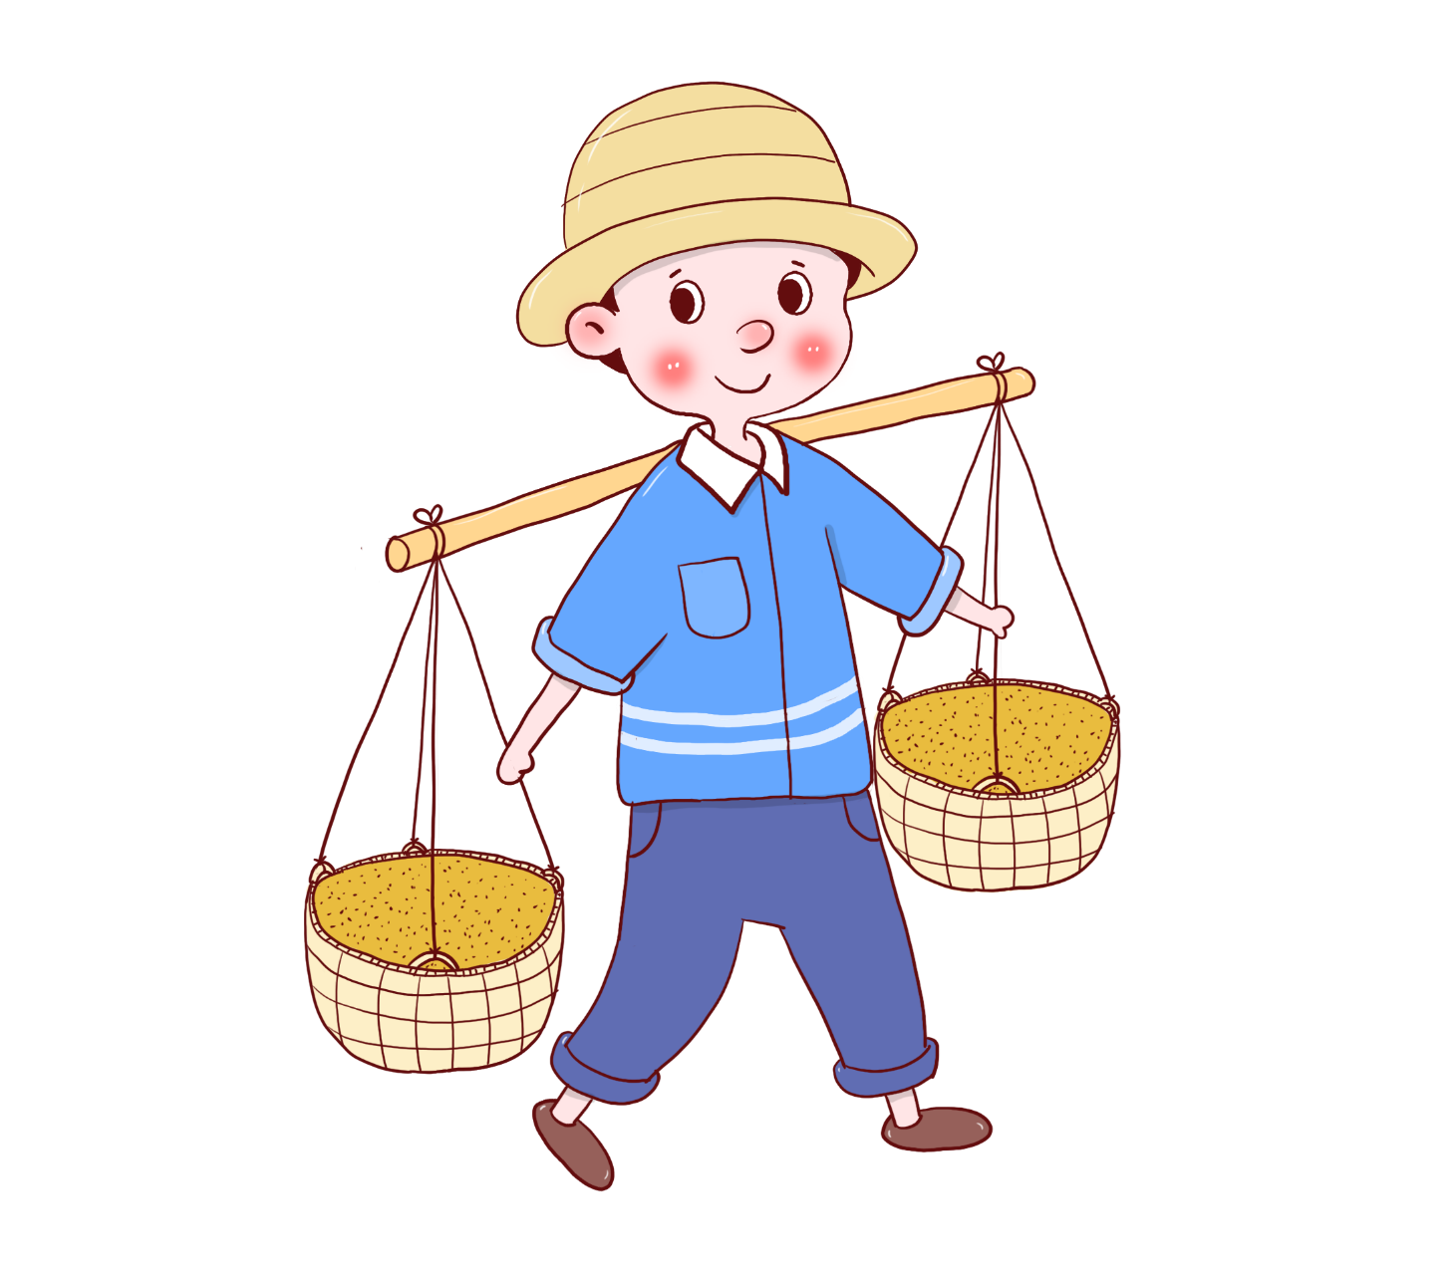
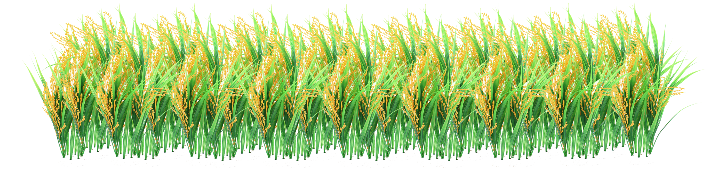
KTUTS
TRÒ CHƠI
GÁNH THÓC
VỀ THÔN
KTUTS

Slide 3

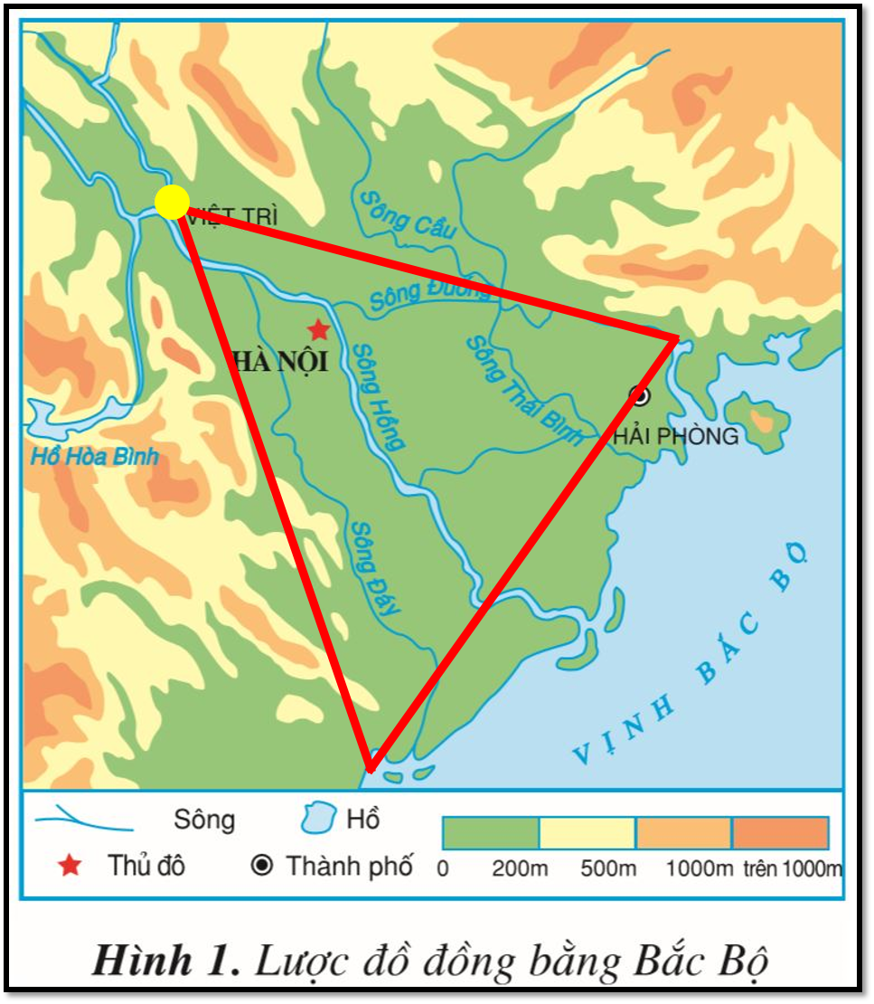


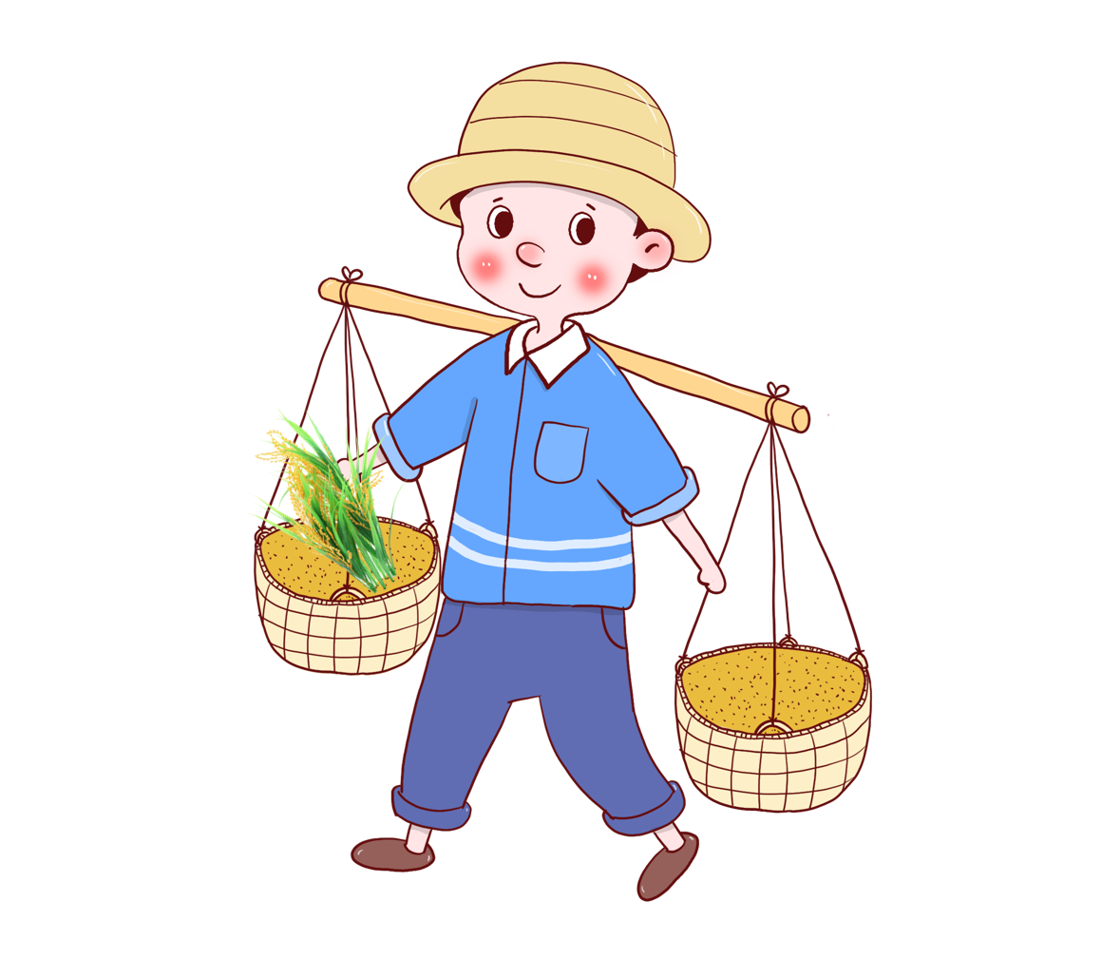
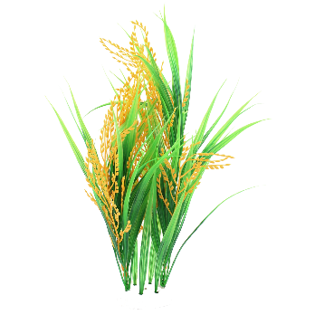
Đồng bằng Bắc Bộ có hình dạng gì?
A
B
C
D

Slide 4
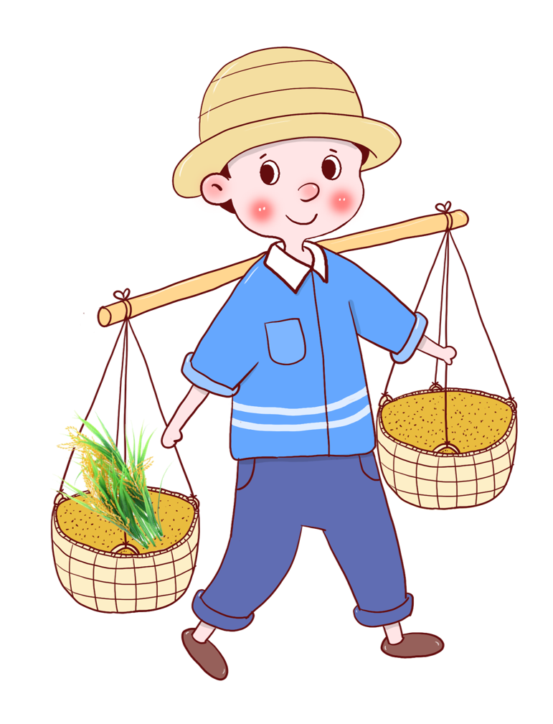
Đồng bằng Bắc Bộ không do
sông nào bồi đắp?
A
Sông Hồng
B
Sông Thái Bình
C
Sông Đuống

Slide 5
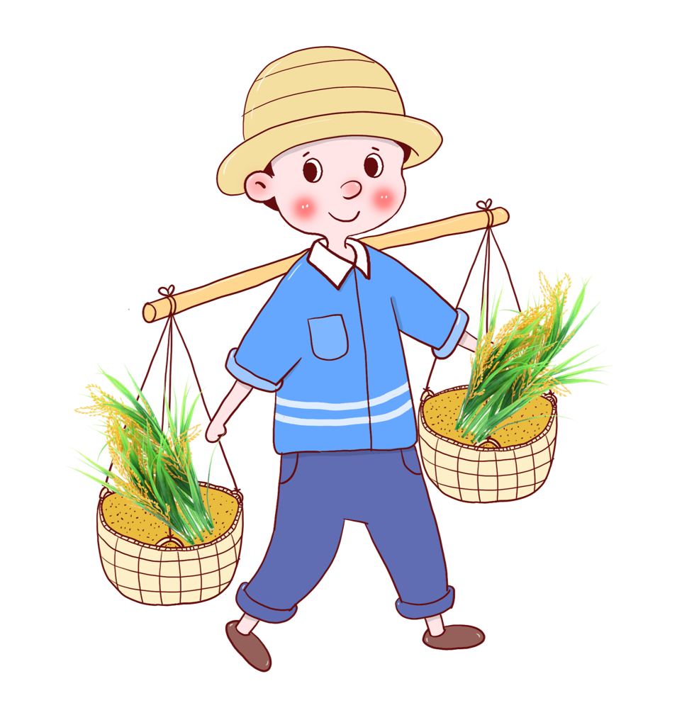

Đồng bằng Bắc Bộ có bề mặt bằng phẳng, nhiều sông ngòi.
…
…

Slide 6
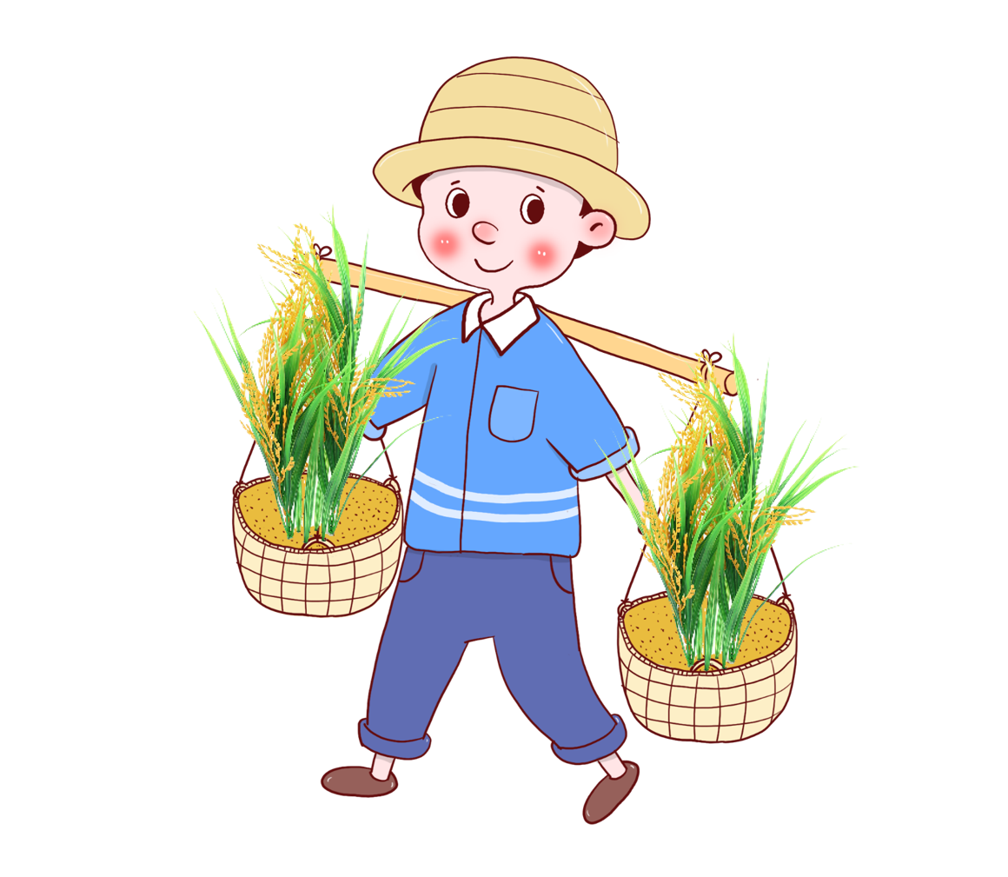
Để ngăn lũ, người dân Đồng bằng Bắc Bộ đã đắp đê dọc hai bên bờ sông.
Để ngăn lũ, người dân Đồng bằng Bắc Bộ đã làm gì?

Slide 7

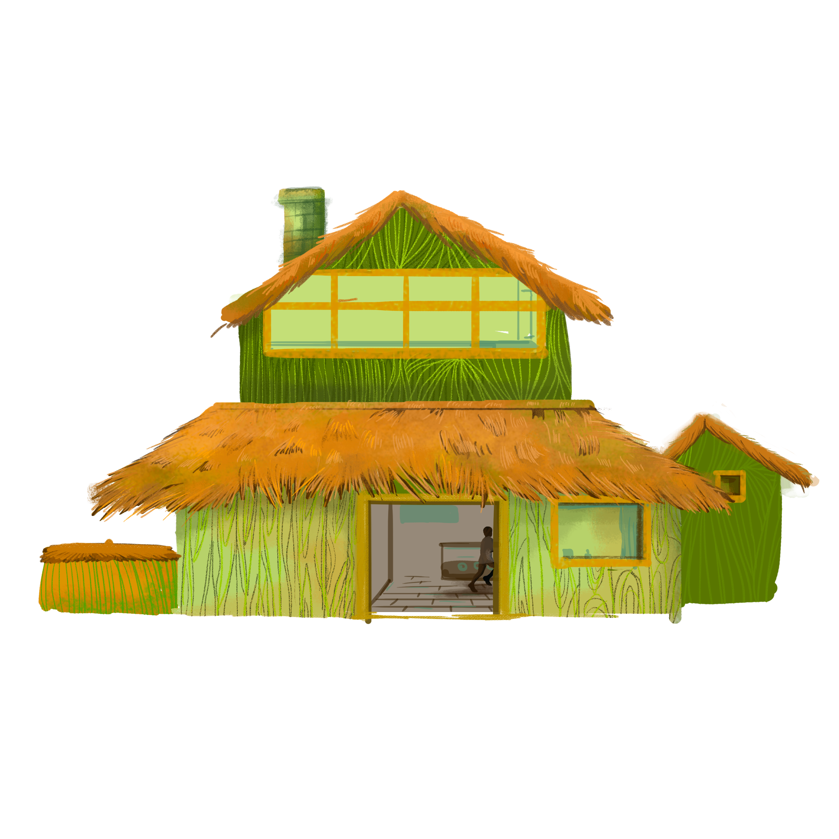

KTUTS
THÓC ĐÃ ĐẦY THÔN
KTUTS

Slide 8
KHÁM PHÁ

Slide 9
YÊU CẦU CẦN ĐẠT
- Biết được người dân ở Đồng bằng Bắc Bộ chủ yếu là người Kinh. Đồng bằng Bắc bộ là nơi dân cư tập trung đông đúc nhất cả nước.
- Trình bày 1 số điểm về nhà ở, làng xóm, trang phục lễ hội của người dân ở Đồng bằng Bắc Bộ.

Slide 10
KTUTS
ĐỊA LÍ
NGƯỜI DÂN Ở
ĐỒNG BẰNG BẮC BỘ
KTUTS

Slide 11
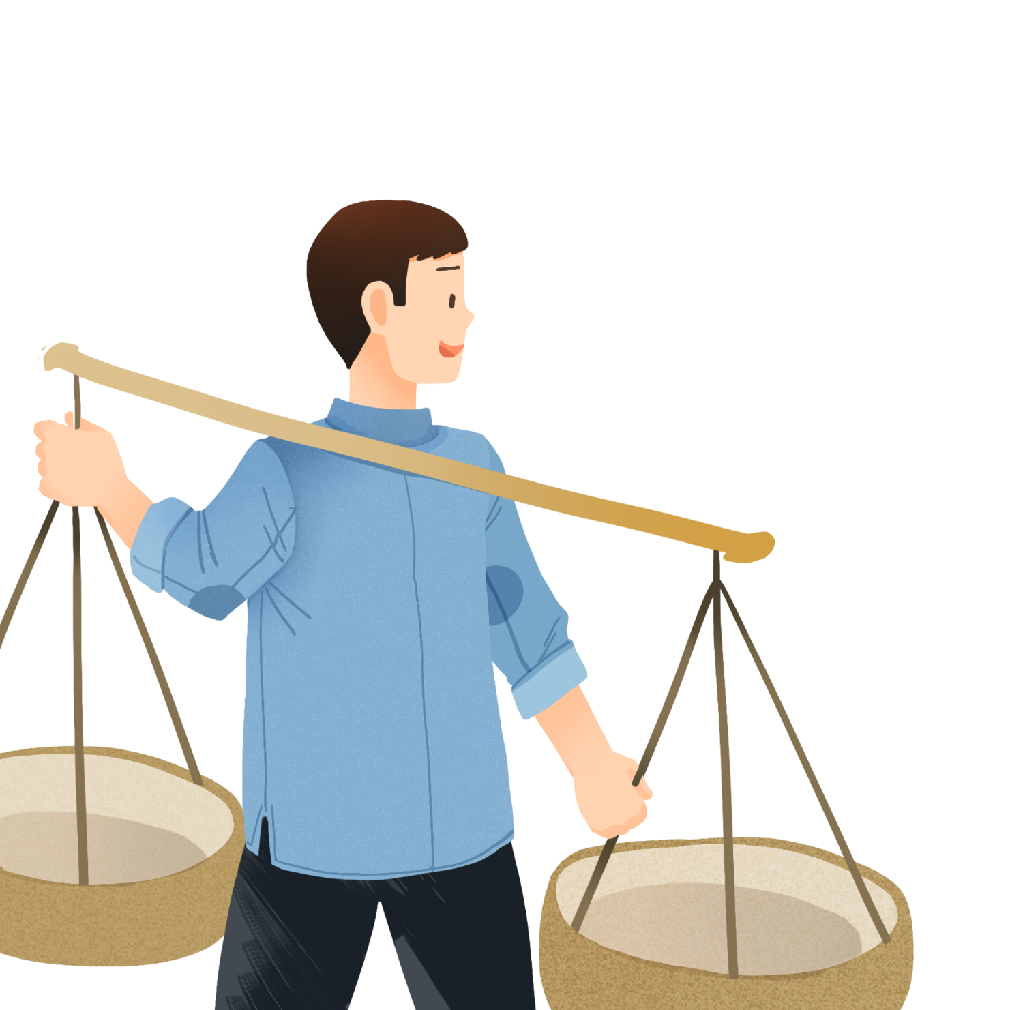
KTUTS
HOẠT ĐỘNG 1
CHỦ NHÂN CỦA ĐỒNG BẰNG
KTUTS

Slide 12
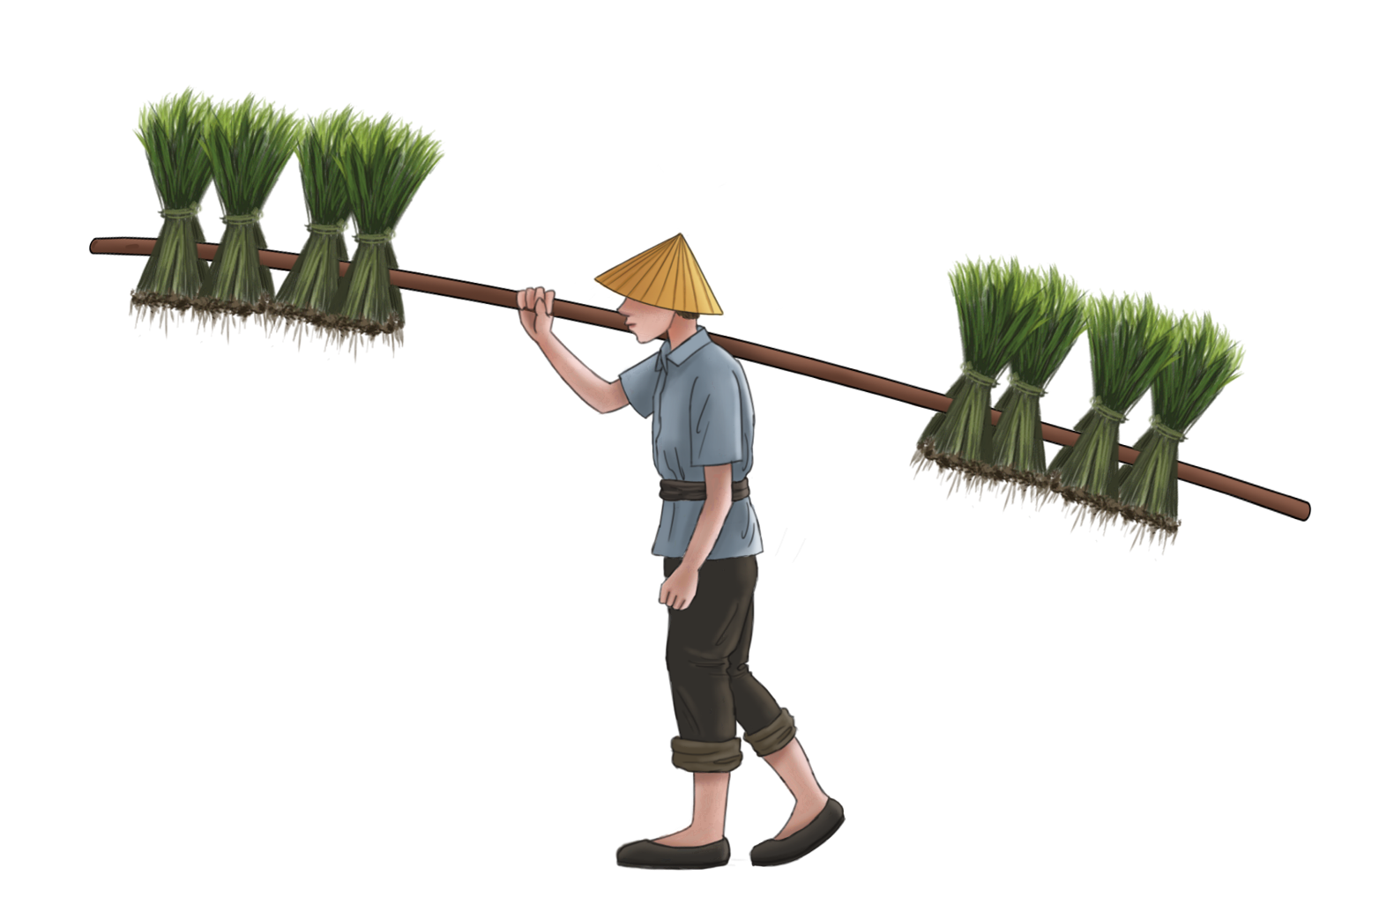
KTUTS
·
Đọc thầm phần thông tin trang 100
·
KTUTS

Slide 13


KTUTS
Đọc thầm phần thông tin trang 100 và hãy kể về nhà ở và làng xóm của người dân ở đồng bằng Bắc Bộ.
KTUTS

Slide 14
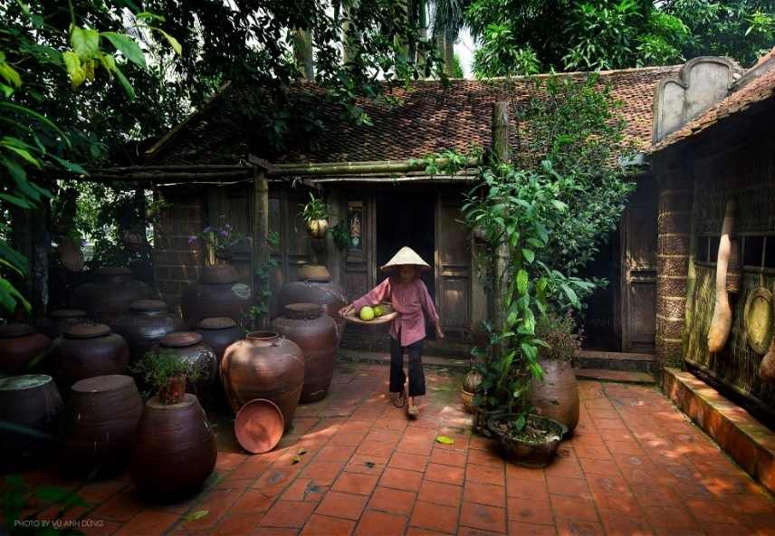
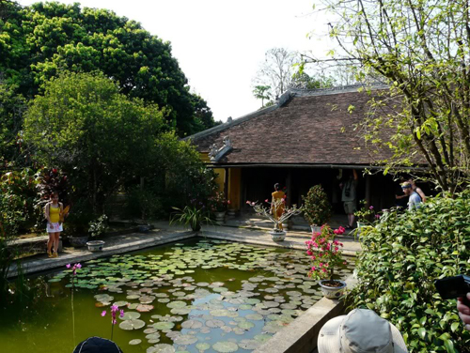
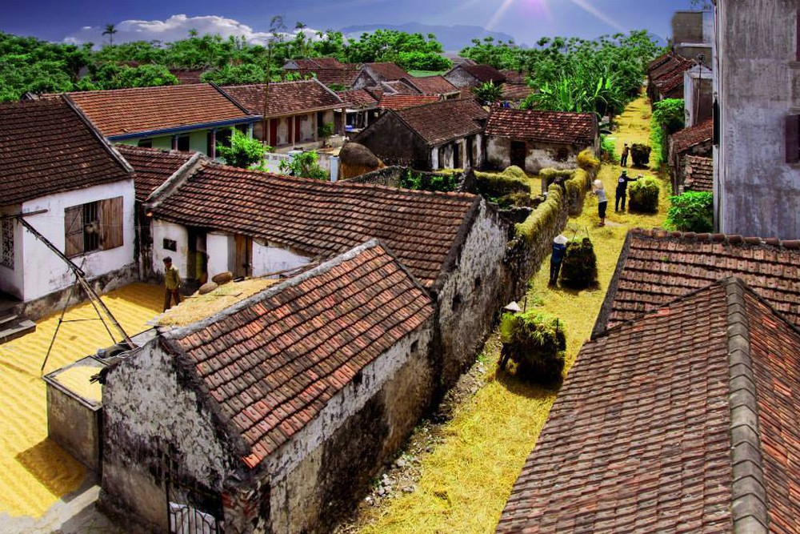
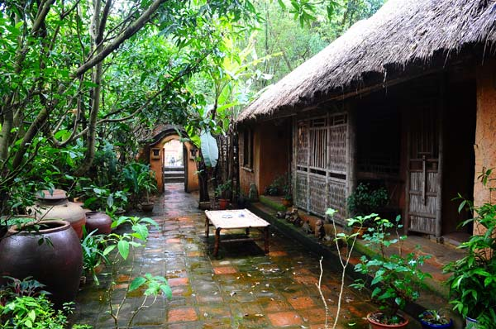
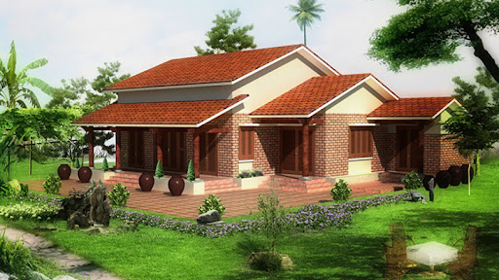
KTUTS
Nhà được xây dựng chắc chắn, xung quanh
có sân, vườn, ao, …
KTUTS

Slide 15
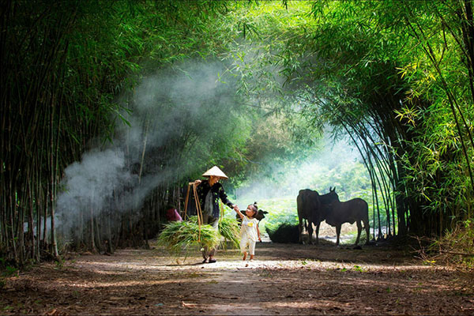
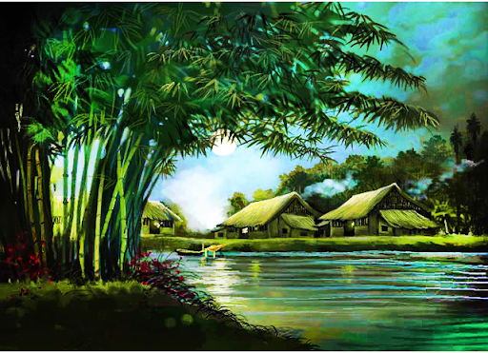
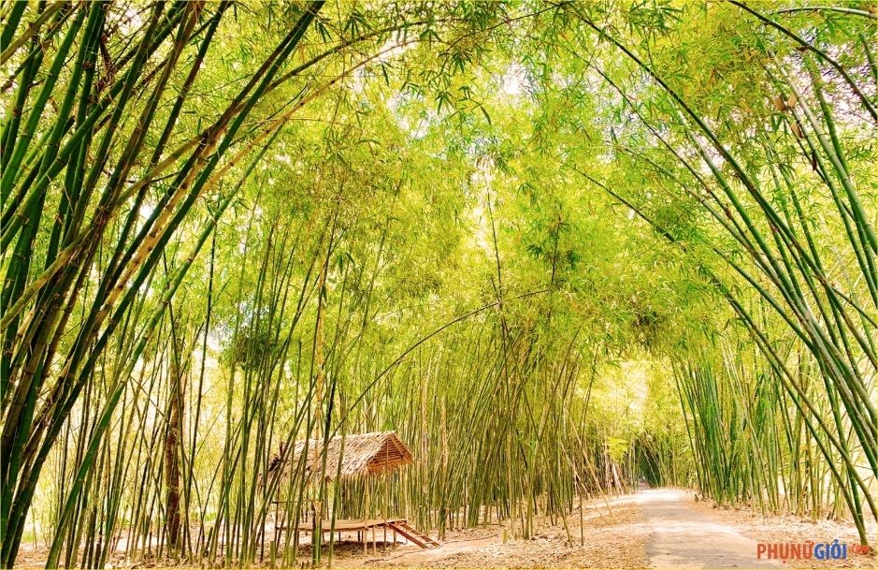
Làng Việt cổ thường có luỹ tre xanh bao bọc.
“Mỗi sớm mai thức dậy,
Luỹ tre xanh rì rào,
Ngọn tre cong gọng vó
Kéo mặt trời lên cao.”

Slide 16
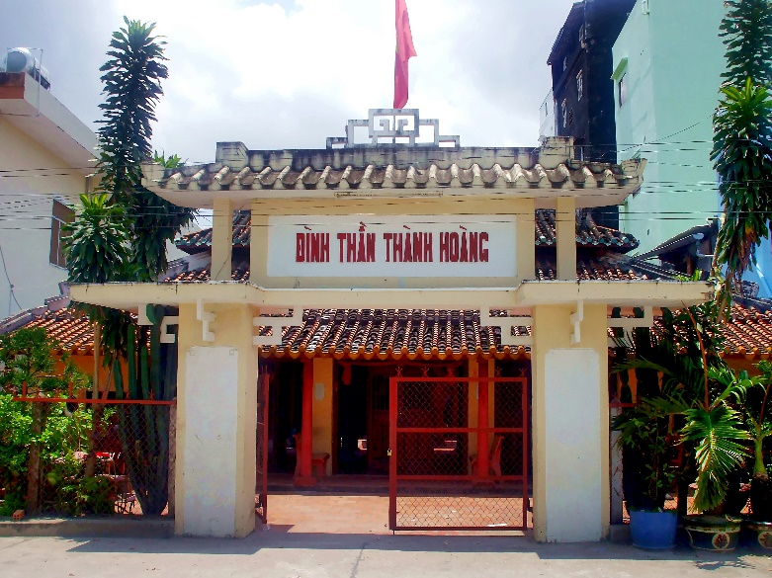
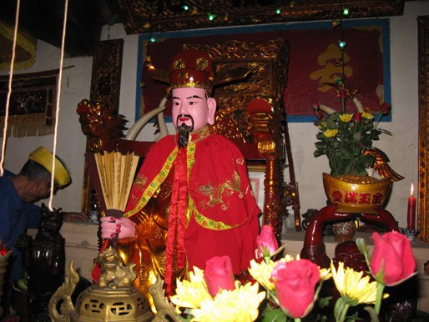
KTUTS
Mỗi làng có một ngôi đình thờ Thành hoàng. Thành hoàng là người có công với làng, với nước. Đình là nơi diễn ra các hoạt động chung của dân làng.
KTUTS

Slide 17
KTUTS
HOẠT ĐỘNG 1
CHỦ NHÂN CỦA ĐỒNG BẰNG
Người dân sống ở đồng bằng Bắc Bộ chủ yếu là người Kinh. Đây là vùng có dân cư tập trung đông đúc nhất nước ta. Làng ở đồng bằng Bắc Bộ có nhiều ngôi nhà quay quần bên nhau.
KTUTS

Slide 18



KTUTS
HOẠT ĐỘNG 2
TRANG PHỤC VÀ LỄ HỘI
KTUTS

Slide 19
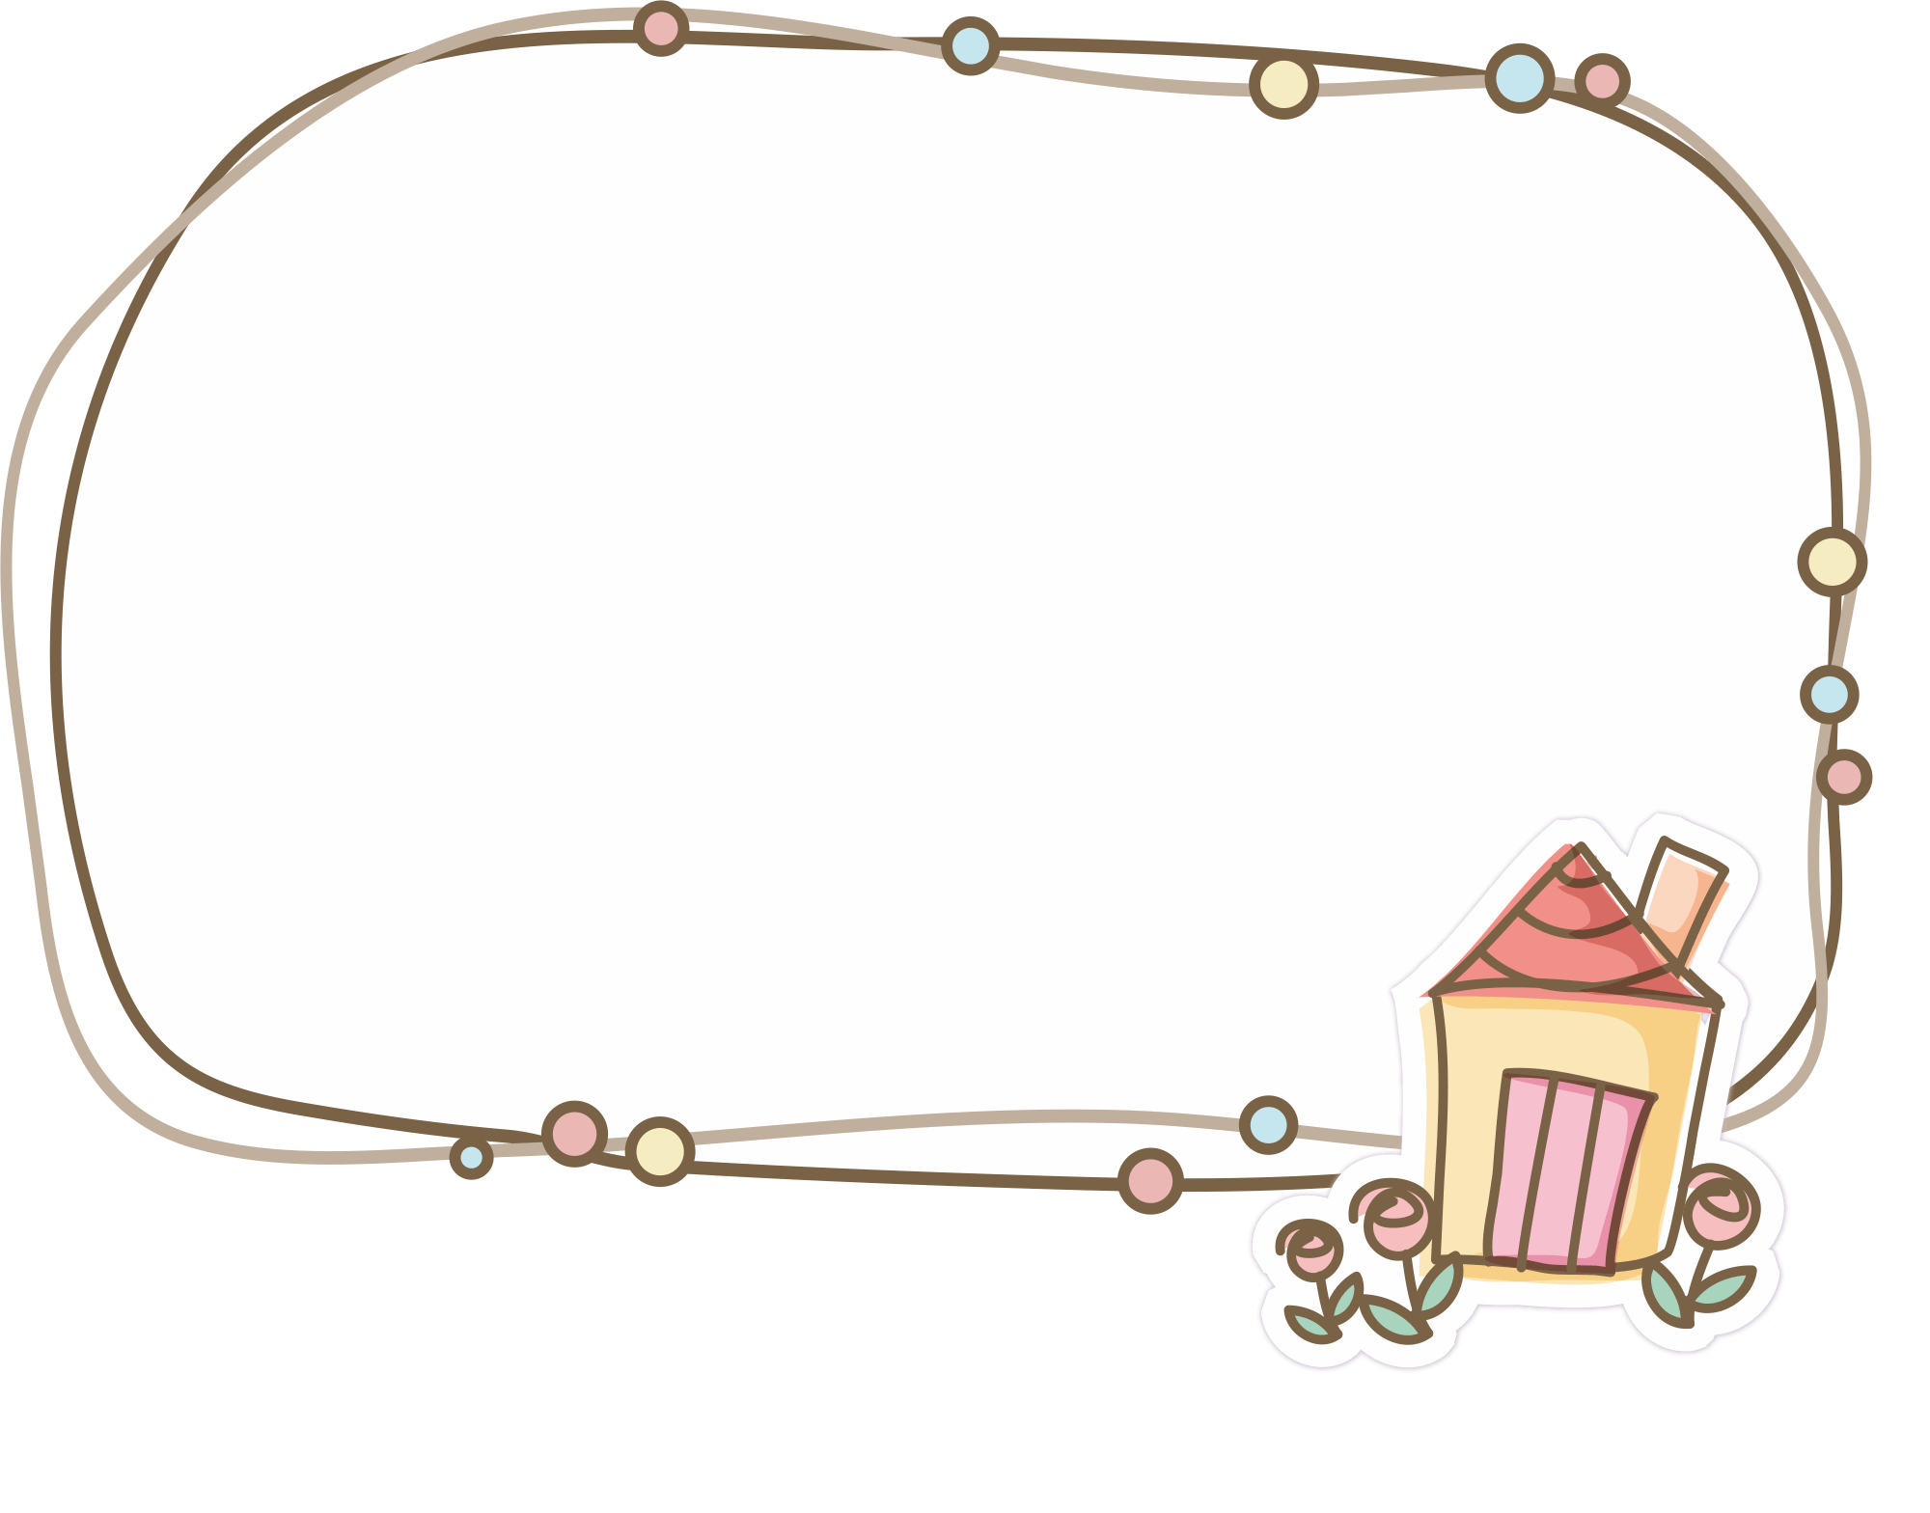
KTUTS
Lễ hội ở đồng bằng Bắc Bộ được tổ chức vào thời gian nào? Để làm gì?
Được tổ chức vào mùa xuân và mùa thu để cầu cho một năm mới mạnh khoẻ, mùa màng bội thu.
KTUTS

Slide 20

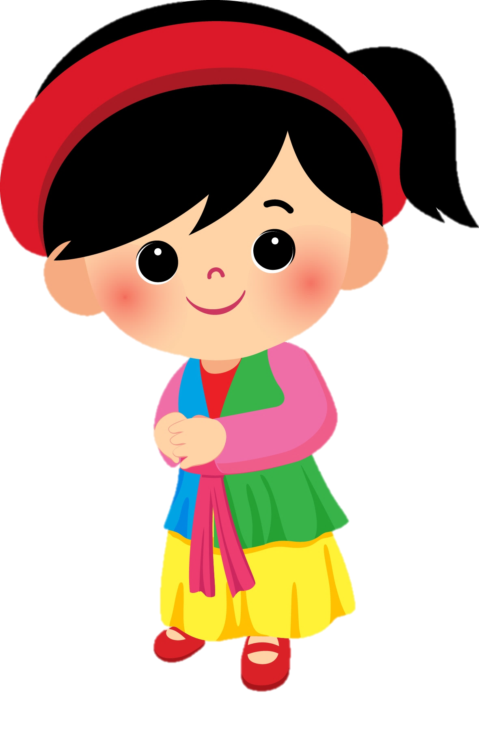
KTUTS
Trong lễ hội có những hoạt động nào?
Tế lễ và các hoạt động vui chơi, giải trí.
KTUTS

Slide 21
KTUTS
HOẠT ĐỘNG 2
TRANG PHỤC VÀ LỄ HỘI
Hội Chùa Hương, Hội Lim, Hội Gióng,… là những lễ hội nổi tiếng ở đồng bằng Bắc Bộ.
KTUTS

Slide 22
KTUTS
GHI NHỚ
Người dân sống ở đồng bằng Bắc Bộ chủ yếu là người Kinh. Đây là vùng có dân cư tập trung đông đúc nhất nước ta. Làng ở đồng bằng Bắc Bộ có nhiều ngôi nhà quay quần bên nhau.
Hội Chùa Hương, Hội Lim, Hội Gióng, … là những lễ hội nổi tiếng ở đồng bằng Bắc Bộ.
KTUTS

Slide 23



KTUTS
DẶN DÒ
KTUTS

Slide 24
KTUTS
CHÀO
TẠM BIỆT
KTUTS

